Slide 1
مفهوم الأمن الوطني

Slide 2




الوحدة
7
الدرس الحادي عشر
مفهوم الأمن الوطني
ما الأمن الوطني
الأمن الوطني هو الخطط والإجراءات والأعمال التي تتخذها الدولة لتحقيق الاستقرار السياسي والاقتصادي والاجتماعي لأفراد المجتمع ومؤسساته و أراضي الوطن , وللدفاع عن مصالحها الحيوية الداخلية والخارجية من أي عدوان خارجي , أو تهديد داخلي . تتبع دولتنا سياسة متوازنة تمنع التفرق , وتحثّ على الوحدة , و قوة الولاء للوطن والقيادة على أسس الإسلام .
الأمن الوطني :
الأمن حاجة إنسانية أساسية , لا يمكن للعنصر البشري أن يعيش من دونها , وقد كان أول مطلب طلبه ابراهيم عليه السلام من ربّه هو الأمن , قال الله تعالى :< وَ إِذْ قالَ اِبرَاهيمُ رَبِّ اجْعَلْ هَذَا الْبَلَدَ ءَامِناً وَاجْنُبْني وَ بَنِىَّ أَن نَعْبُدَ الْأَصْنَامَ >
فمن دون الأمن لا يُستساغ طعام , ولا يهنأ الإنسان بعيش , ولا ينعم براحة أو سلام . يعدّ الأمن في المملكة العربية السعودية مهمّاً للمواطنين والمقيمين على أرضها , ومهمّاً أيضاً للعالم بسبب مكانتها وموقعها و تأثيرها .
لماذا العناية بالأمن الوطني ؟

Slide 3
الوحدة
7
الدرس الحادي عشر
مفهوم الأمن الوطني
يعدّ الأمن في المملكة العربية السعودية مهمّاً للمواطنين والمقيمين على أرضها , ومهمّاً أيضاً للعالم بسبب مكانتها وموقعها و تأثيرها
قال رسول الله صلى الله عليه وسلم :
< من أصبح منكم آمناً في سربه , معافى في جسده , عنده قوت يومه , فكأنما حيزت له الدنيا >
ماذا نفهم من الحديث النبوي الشريف ؟
آمناً في سربه : آمناً في نفسه و أهله وبيته وطريقه
كأنما حيزت له الدنيا : أي : كأنما ملك الدنيا كاملةً
وربط الحديث هنا بين الأمن والصحة لأهميتهما في حياة الإنسان وهذا ما يجعل دولتنا الرشيدة تُعنى بالأمن والصحة في خدمتها للوطن والمواطن .

Slide 4
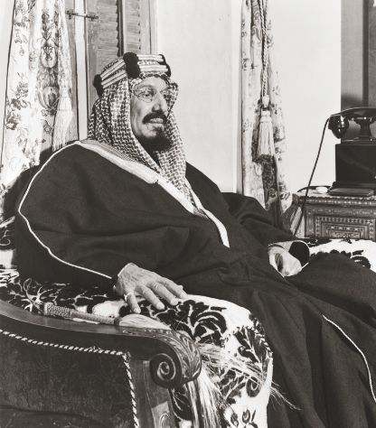

الوحدة
7
الدرس الحادي عشر
مفهوم الأمن الوطني
مدن وطننا المملكة العربية السعودية أكثر مدن العالم أمناً :
تعد مدن المملكة العربية السعودية أكثر مدن العالم أمناً , إذ تتقلص فيها نسب الجريمة والمخدرات , وذلك بسبب وعي مجتمعنا وتعاونه مع سلطات الدولة . ومنذ أن وحّد الملك عبد العزيز- طيّب الله ثراه – كيان هذه البلاد إلى يومنا هذا بقيادة خادم الحرمين الشريفين الملك سلمان بن عبد العزير آل سعود وولي عهده صاحب السمو الملكي الأمير محمد بن سلمان بن عبد العزير آل سعود – وفقهم الله جميعاً – يعيش بلدنا بأمن وطمأنينة .
الأمن والأمان
الملك عبد العزيز بن عبد الرحمن آل سعود

Slide 5

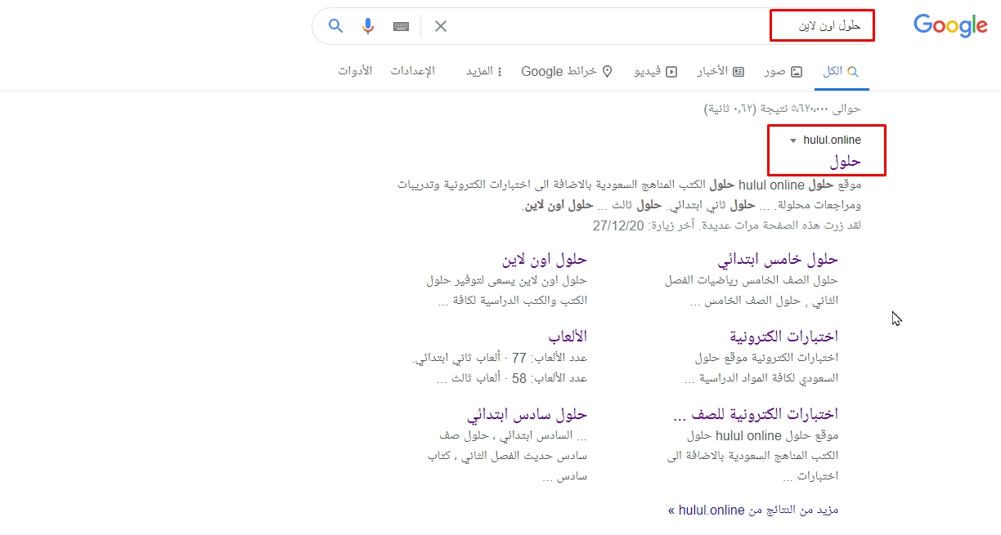
تجدنا في جوجل

Slide 6
الوحدة
7
الدرس الحادي عشر
مفهوم الأمن الوطني
1
2
الأمن
الطمأنينة – السلام
النزاهة - الأمانة
الوحدة - التآلف
التنمية - أداء العبادات
فقدان الأمن
الخوف – التطرف
الفساد - الخيانة
التخلف - النزاع
الفرقة – ترك العبادات
الجريمة والمخدرات
الفضيلة والأخلاق
ممممالففضيال
المعاني المناقضة لها
المعاني المتحققة بالأمن

Slide 7

الوحدة
7
الدرس الحادي عشر
مفهوم الأمن الوطني
نشاط 1
أ - يحدد الطلبة هنا الأشياء التي تخالف حالة الأمن :
الجواب
الاضطراب ، الفوضى، الإرهاب، الحرب، الخوف
ب – ورد في النظام الأساسي للحكم في المادة 36:< وفر الدولة الأمن لجميع مواطنيها والمقيمين على إقليمها >
كيف نحقق ذلك مع حكومة وطننا المملكة العربية السورية ؟
نشاط 1
الجواب
بالمساهمة في حفظ اللأمن من خلال مساعدة رجال الأمن و الإبلاغ عن كل ما يهدد الوطن

Slide 8
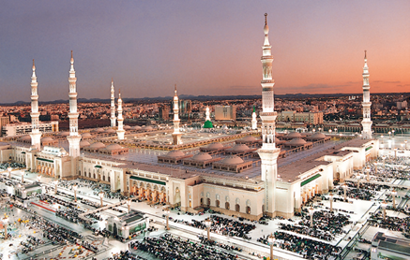
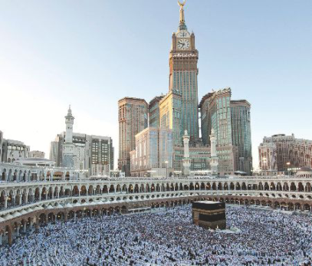
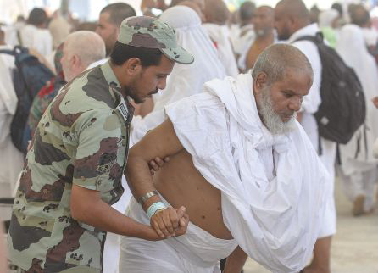
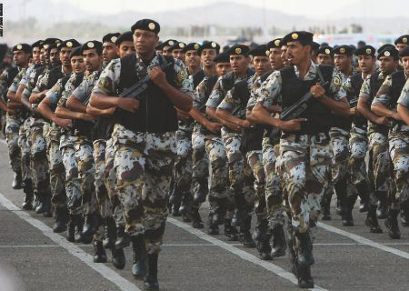
الوحدة
7
الدرس الحادي عشر
مفهوم الأمن الوطني
هل الأمن الوطني داخلي فقط ؟
الأمن في المملكة السعودية يشمل الجانب الداخلي , وأي مهددات من الجانب الخارجي , فوطننا مستهدف من الأعداء , ولهذا : يجب علينا حمايته من الداخل والخارج .
المسجد النبوي بالمدينة المنورة
المسجد الحرام بمكة المكرمة
جنودنا في خدمة ضيوف الرحمن
جنودنا البواسل حماة الوطن

Slide 9
انتهى الدرس

